Slide 1
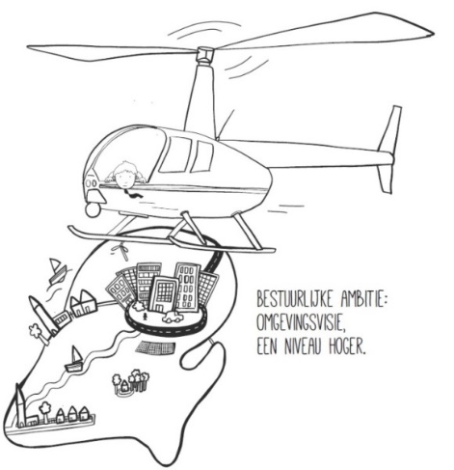
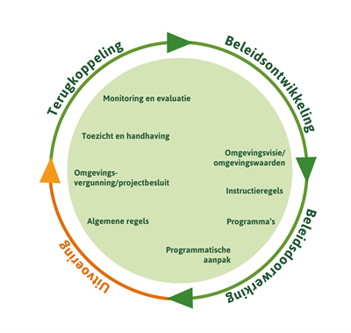
Wat is een omgevingsvisie
Strategische visie voor de lange termijn voor de gehele fysieke leefomgeving
Eén visie per bestuursorgaan voor hele grondgebied
Verplicht voor Rijk, provincie, gemeente
Zelfbindend

Slide 2
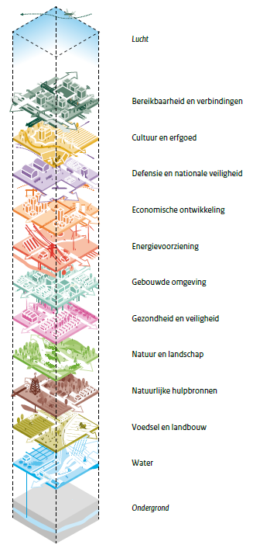
Omgevingsvisie: inhoud
Omgevingsvisie
Wordt opgesteld met oog op doelen van de wet
Houdt rekening met samenhang van
relevante onderdelen/aspecten fysieke leefomgeving en daarbij rechtstreeks betrokken belangen
Bevat hoofdlijnen
kwaliteit fysieke leefomgeving
voorgenomen ontwikkelingen, gebruik, beheer, bescherming, behoud van grondgebied
het te voeren beleid
Houdt rekening met beginselen
voorzorg
preventief handelen
milieuaantastingen bij voorrang aan bron bestrijden
vervuiler betaalt

Slide 3
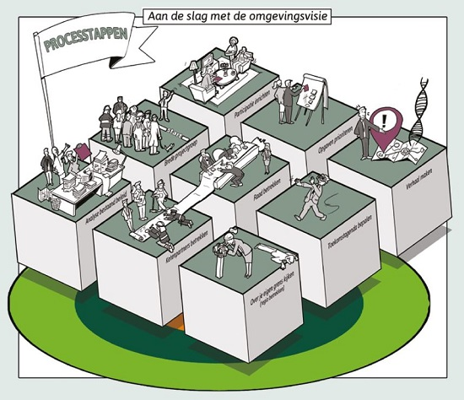
Omgevingsvisie: proces
Afstemming
Participatie
Uitgebreide voorbereidingsprocedure (afd. 3.4 Awb)
MER voor plannen en programma’s

Slide 4
De omgevingsvisie: wat verandert er
Eén samenhangende omgevingsvisie in plaats van (o.a.)
gebiedsdekkende structuurvisies
verkeers- en vervoerplannen
milieubeleidsplannen
Beleid op verschillende terreinen van de fysieke leefomgeving met elkaar verbinden.

